Slide 1

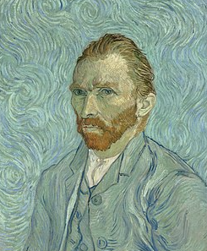
凡高
挣扎与包容
Notes:
这学期的最后一课，我们一同走近一位非常有名不需要介绍的画家：文森特 凡高。他一生的经历非常有名，可能比他的画更有名。他如此的为大众熟知，很大程度上是因为他是个有故事的人。他是个创作生涯极短暂，但却极为高产的画家。一生创作了850幅油画，只卖出过一幅，他贫困潦倒，精神痛苦，自残，发疯，37岁时开枪自尽。在世时，他是个失败者，一个怪人，一个疯子。死后却成为现代艺术史上最具影响力的名字之一。

Slide 2
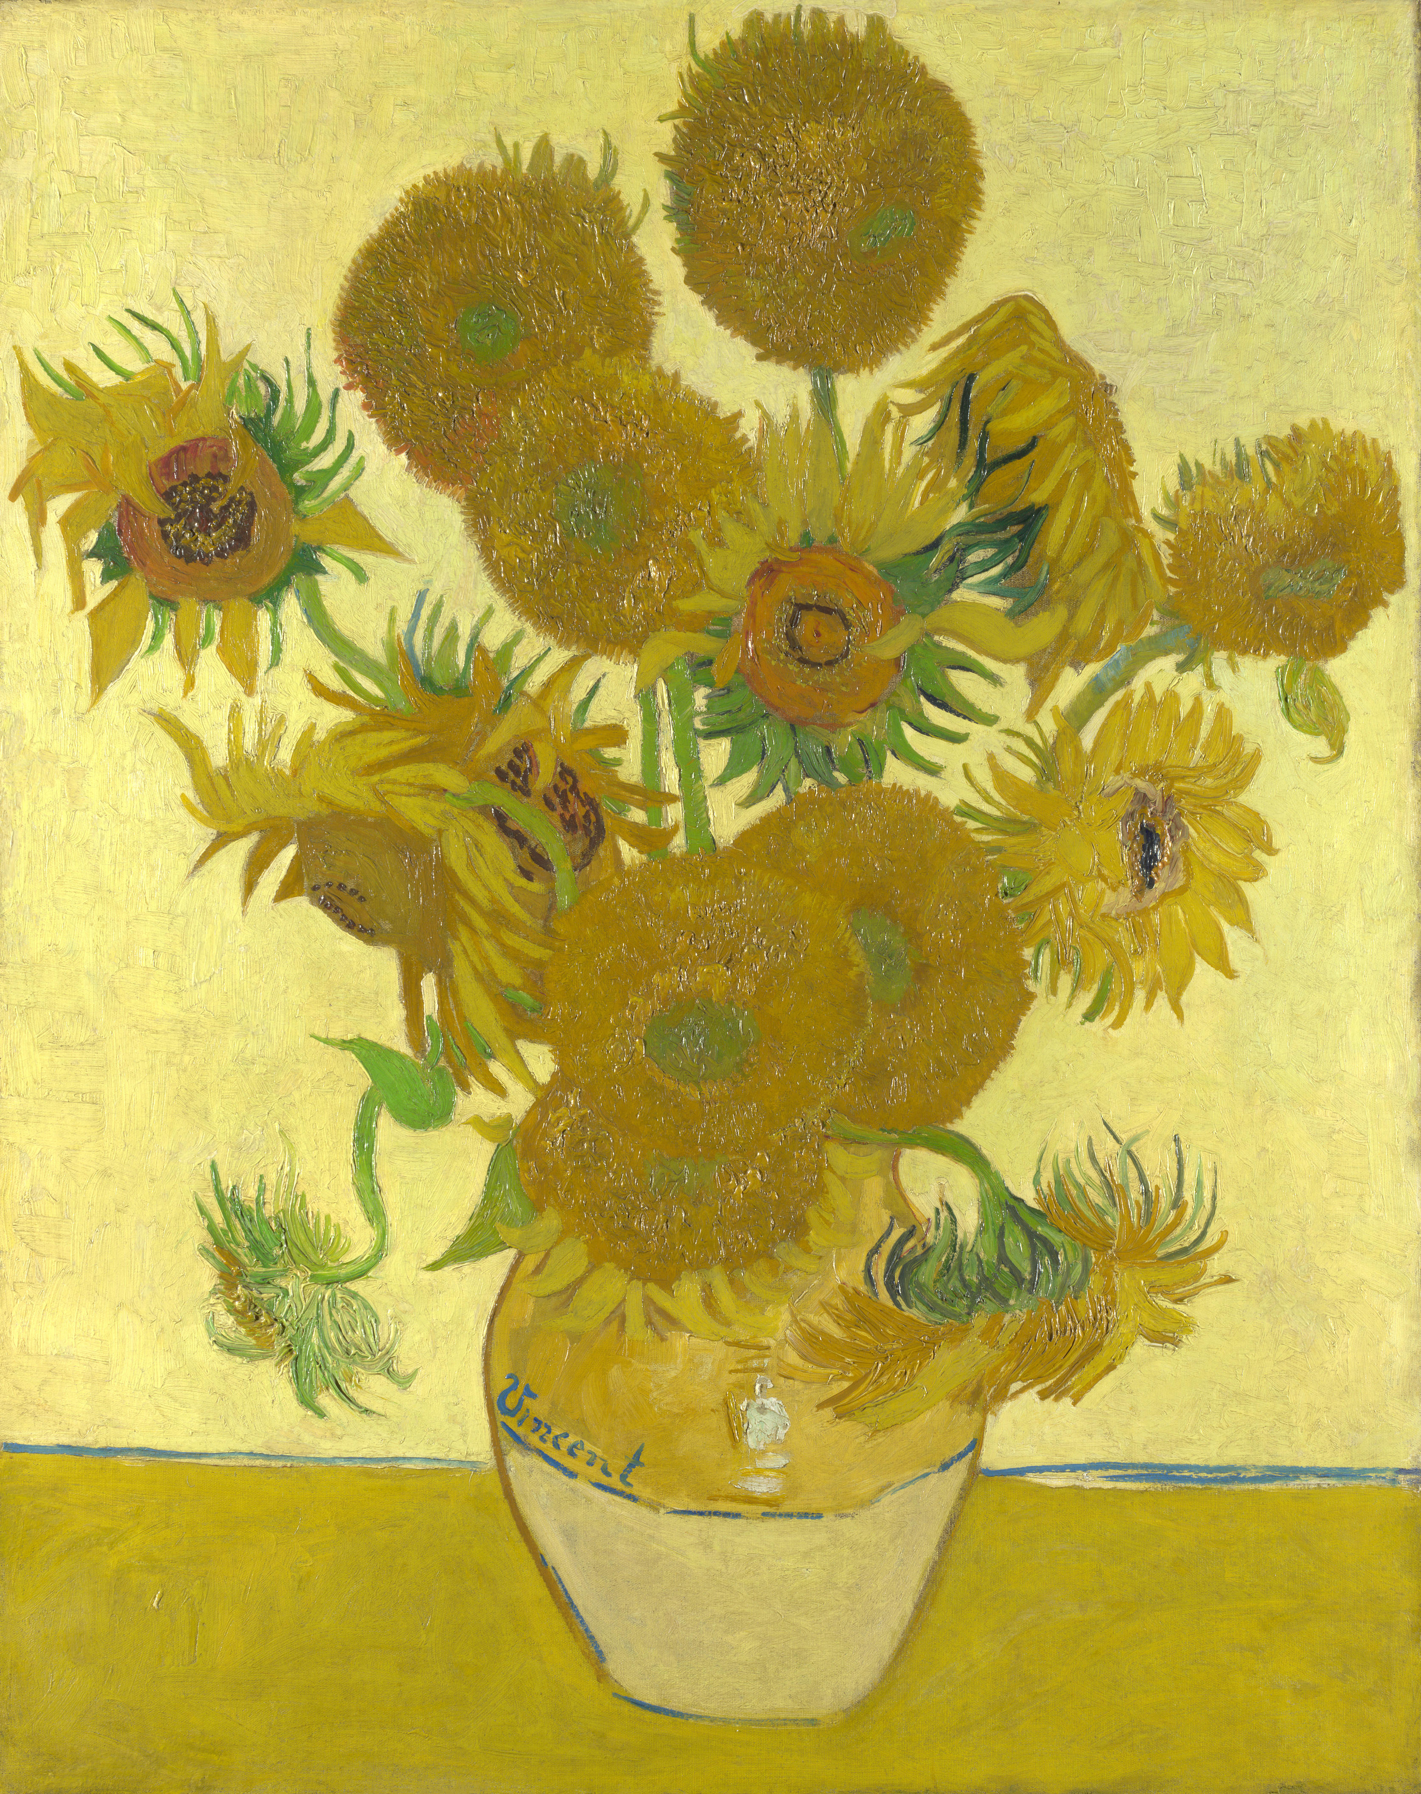
凡高
挣扎与包容
Notes:
就像这幅向日葵。你永远不会碰到一个人看见这幅画后说：这幅向日葵画的真好，是谁画的？所有人都知道这是凡高的向日葵。凡高的名气在画作之上。不知道这幅画的人多半不会觉得它画的好。
凡高的生命充满了矛盾与反差：他曾梦想成为传道人，却因“太过投入”而被教会开除；他渴望爱，从不吝惜付出，却屡屡被拒绝；他笔下的色彩热烈奔放，心灵却深陷绝望。
正是这种挣扎，使他更贴近我们真实的生活和信仰旅程。我们每个人也都可能在爱与被爱之间，在召唤与拒绝之间，在光明与黑暗之间徘徊。
坦白地说，在凡高的生命中，我们不容易看见神直接的安慰和回应。他的祷告似乎没有被听见，他的付出没有被奖赏。但或许正因如此，他的生命才如此真实地提醒我们：不是每个信仰的旅程都充满顺利、确信和被看见的祝福。今天我也不准备在凡高的生命中“辨别神的美意”，但我们可以一同聆听他画中的呐喊，看见一个挣扎着仍想相信、想要爱的灵魂。

Slide 3
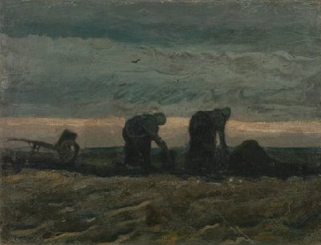
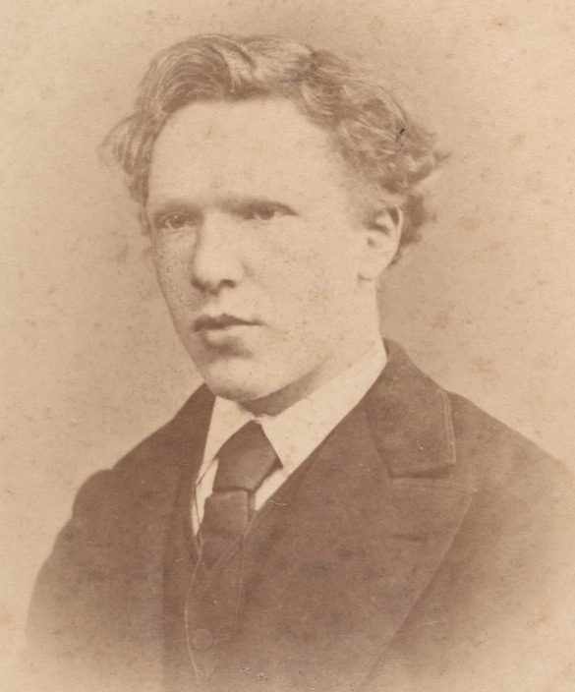
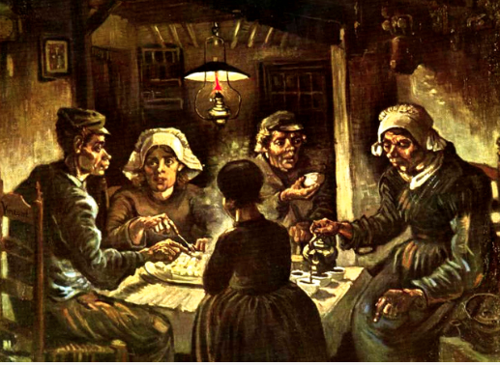
激情和拒絕
凡高 1853-1890
Notes:
1853 出生。父亲和祖父都是牧师。他有三个伯父叔父是成功的画商。他从小就与宗教和艺术极有渊源。父亲薪水不高，但教会还是为他配了一个女仆，两个厨子，一个园丁。所以他成长的环境绝不清贫。父母都很敬虔，注重纪律，规范和理性。梵高生来敏感，容易沉溺于情绪中。这些在家中不被理解和接纳，被简单的视为不听话。他早早被送去寄宿学校。在那里也很孤立，总觉得被排挤。15岁辍学。伯父带他去英国卖画。他对绘画的丰富知识赢得了同事们的尊重，这大概是他一生中唯一被众人仰望的一段日子。他那时的收入比父亲还高。追求过一个女孩被拒绝。自我放逐，变得愤世嫉俗，痛恨艺术的商业化。被画行辞退。二十出头，对宗教越来越感兴趣。做牧师助手，翻译圣经，花大量时间学习圣经。24岁准备神学院考试，无法应付希腊文，拉丁文和数学。 去比利时贫困的煤矿做宣教士。放弃了宣教机构给他的住房，食物，与矿工吃住在一起。矿工受伤了，他撕了自己的衬衫做绷带。在他写给家人的信里，反复讲“跟随耶稣，彼此相爱” 很快他被机构驱逐了。他们觉得梵高应当引导矿工认识上帝，而不是成为矿工的一分子，他们觉得梵高这种邋遢、不成人样的外表会使人不愿意信仰上帝。”undermining the dignity of the priesthood” 过于狂热，不善讲道。这对他的信仰是个打击。他继续住在矿工间一年，为他们画像。重燃对艺术的热爱。
泥沼地里的两个农妇, 1883 农妇身形粗壮，在寒冷潮湿的泥地中弯腰劳作。她们的身体几乎融入了黑褐色的土地，衣着沉重、粗糙，动作重复单调。背景是一片荒凉的田野，天空沉闷，几无光亮。画面的主调暗淡厚重，几乎没有鲜明色彩，表现出劳动的艰辛与土地的沉重。梵高没有美化劳动，而是忠实地呈现了农妇在冬日土地中辛劳的姿态。在梵高的笔下，这种日复一日的劳作几乎带有宗教般的虔诚和坚忍。
Potato eater: 1885 五位农民围坐在桌边，借着昏黄油灯的微光共进晚餐。餐桌上只有一盘土豆和一壶咖啡，他们粗糙的双手从盘中拿取食物，脸上刻着生活的艰辛与朴实。表现他对贫穷农夫的亲近。他没有把他们的贫穷浪漫化。他在他们的日常中看到神圣的人性。他曾写信说，这幅画的目的是“让人看出这些人亲手掘出土豆，靠诚实劳动生活”。没有浪漫，也不美化贫穷，而是强调这种生活的真实和坚毅。
色调昏暗，笔触粗重，凡高自己很喜欢这幅画。

Slide 4
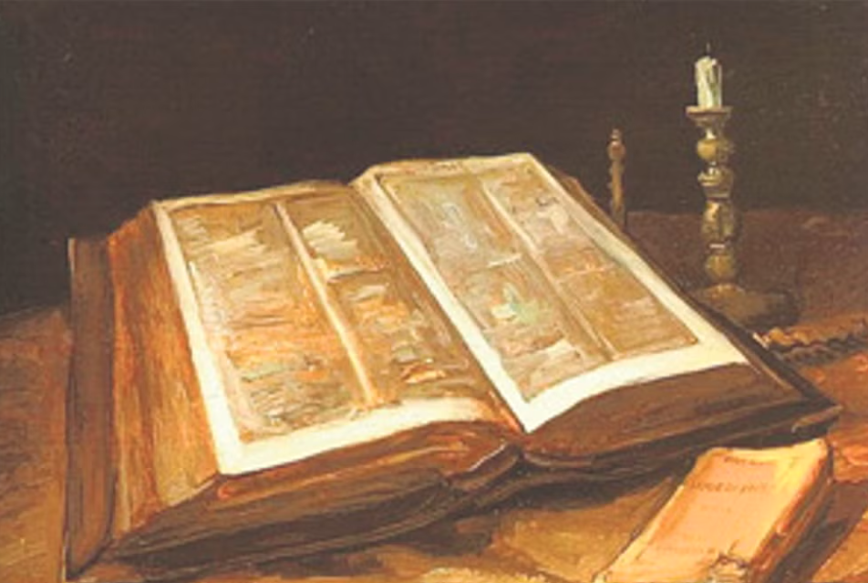
掙扎和發現
Notes:
开始远离教会。1881因拒绝和家人一起圣诞节去教会和父亲大吵一架。他在给弟弟的信中说：我已看穿了今天的基督教，那笼罩我整个童年的冷漠。他和教会的距离越来越远。“圣经太狭隘，太压抑，但仍提供了一个安慰—耶稣” “我仍然敬仰耶稣，但我不再需要牧师和教会的许可来信仰祂。” 他并没有成为无神论者。他在信中说，我的心里有一个我无法形容的东西，它使我活着，让我能爱，对我来说这就是上帝。他听说了托尔斯泰的我的宗教的内容，深以为然。他说宗教不应该增加世上的苦难，而应该带来慰籍，勇气，平和与动力。托尔斯泰研读新约，认为耶稣教导的核心是“不要以恶报恶。所以他主张非暴力，无政府主义，爱仇敌不是高贵的理想，是基督徒行为的基石。他反对东正教和所有有组织的宗教，认为他们与权力勾结，背叛了耶稣的教导。强调信仰必须体现在行为中；提倡简单生活、不积蓄、不剥削、务农自给；认为真正的基督徒应以“爱与宽恕”为行动指南，而不是以国家法律或社会习俗为标准。这些思想和凡高的想法和做法非常相近。他付出一切去爱他牧养的矿工，他崇尚简朴，他反对有组织的教会，反对权威，和那些徒有其表的空洞仪式。但另一方面，托尔斯泰否认耶稣的神性和复活，对因信称义的教义不屑一顾。所以在今天的主流教会中对托尔斯泰的信仰大体持批判、保留或警惕的态度。我们应该怎样看待托尔斯泰，凡高这样的人？
托尔斯泰和凡高都曾接触过教会传统，却因看到其僵化、虚伪、冷漠的一面而愤然退出。他们对圣经的理解有很多似是而非的地方，我们完全可以与之争辩，但他们对“爱”的理解远超过知识，感情的层面。我们也许可以问一问他们是不是比我们活得更像耶稣。当教会变成礼仪制度、教义成为背诵条目，信仰就变成一潭死水。托尔斯泰和凡高像石头一样丢入其中，溅起波澜——他们的诚实、挣扎、愤怒、不合时宜，可以帮助人重新思考什么是真理、什么是生命、什么是十字架的呼召。他们在很多地方“说得不对”，但他们敢于提出信仰圈子内不愿面对的问题。他们是不完全的人，托尔斯泰反对教会，但他推崇的非暴力无政府主义不能解决社会的问题，他付出一切以行为称义，最终也没有得到他期盼的平安。凡高生活中充满混乱，挣扎，他的很多行为是病态的。但他们在很多方面比许多“正统信徒”更认真地“跟随耶稣”。他们的生命常带着耶稣那种“与穷人同忧伤、为罪人流眼泪”的气息，是不是比有些空洞的讲道更接近福音本质。我们不会请托尔斯泰来做牧师，请凡高来教主日学，但我们可以同理他们眼泪和热诚：那种不顾一切追求真实，宁可受伤也不伪善。
Still life with Bible 1885: 完成于父亲去世后不久。颜色以黄，灰，褐色为主，笔触厚重向泥巴一样。仍是凡高早期的风格。
父亲的巨大的圣经和小小的“生活的乐趣” （左拉。没有乐趣，非常黑暗，写的是人的苦难，社会的不公，生存的艰难）圣经已经打开，小说是合上的但看起来被读的次数更多。而旁边的蜡烛已经熄灭了。这代表他和父亲的关系吗？ 是他面临人生的选择，是继续走父亲的属灵道路，还是踏上一条更痛苦却更真实的人性之旅吗？父亲离世之后，他生命中信仰的火也像蜡烛一样熄灭了吗，抑或蜡烛在等着重新被点燃？

Slide 5
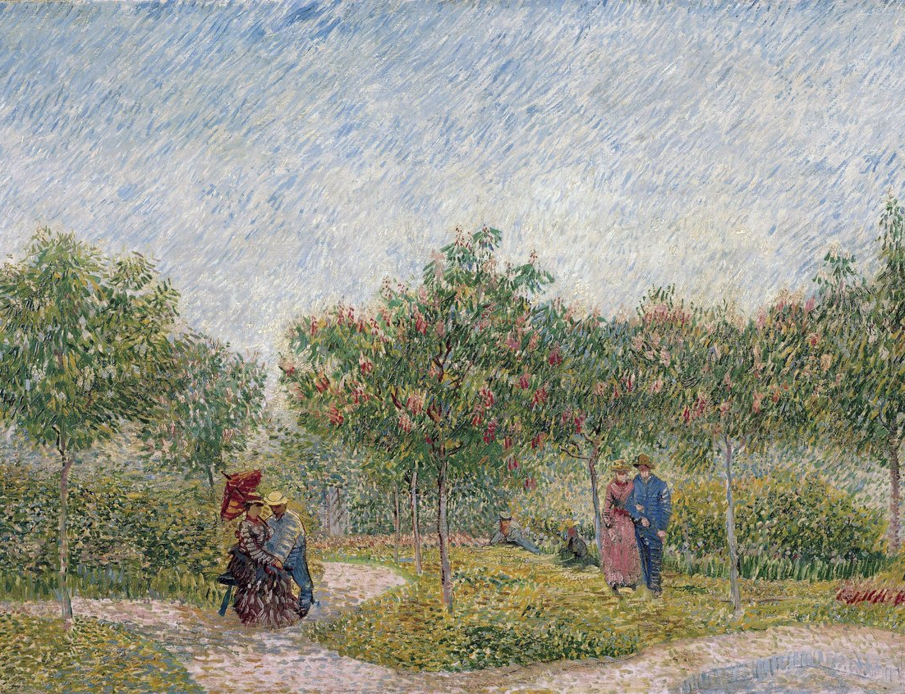
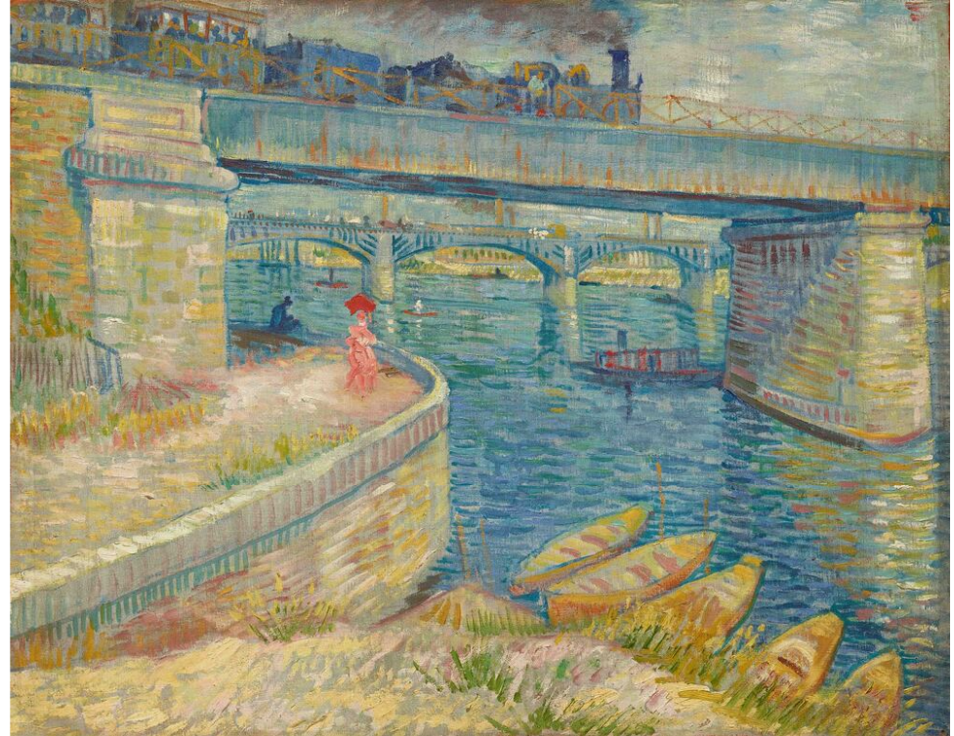
巴黎的印象
蒙马特花园中的情侣 1887
塞纳河上的桥 1887
Notes:
81-85年，凡高过着潦倒和混乱的生活，他又有过单恋，求婚，惨遭拒绝的经历，学画和老师发生矛盾，拼命作画，但一幅也卖不出去。86年他来到巴黎，见到了印象派的新画法，他终于开始在他的调色盘中添加更加明亮的颜料，笔触也变得更加大胆起来。他很快无师自通的掌握了印象派的技法精髓。
塞纳河上的桥 1887 蒙马特花园中的情侣 1887
巴黎时期，凡高为自己的艺术注入了光与空气，脱离荷兰时期的棕黑色调，开始用亮黄、天蓝、浅绿。吸收莫奈、修拉的用笔方式， 笔触更短小、跳动。画的氛围平静，是从旁观者的角度再现世界。还未完全建立起他后期那种带有烈火般精神强度的风格。
大家初看印象派绘画会觉得不像。（Seinfeld）透视不那么精确，形象有些模糊，颜色不对。但是看得多了以后，你会发觉它有比传统绘画更“像”的地方。那种因季节，天气而变化的天光，那种颜色在眼前跳动的感觉。是我们在传统绘画，甚至在相片中没见到过的。（照片不像）因为它画的不是照片一样的逼真，而是我们感知和记忆里的那种生动而难以言喻的真实。人眼的感知本就不是清晰而稳定的，你越熟悉自然与光线的互动，就越发现它准确地呈现了“我们看风景时的心理经验”。印象派的阴影从来不是黑色的，常常用蓝，紫，甚至绿色调和而成，因为我们的感官就是这样觉着的。传统绘画：在调色板上将颜色调和均匀后上色，色彩较为稳定。印象派绘画：倾向于在画布上直接使用并列的小笔触涂抹原色，让观者的眼睛在远处自动“混色” 颜色不再“混成一致”，而是保留其鲜活的对比和跳跃感。物体的边界在光中变得模糊，世界不是由清晰边界组成的，而是由流动的光与色交织而成的感受。

Slide 6

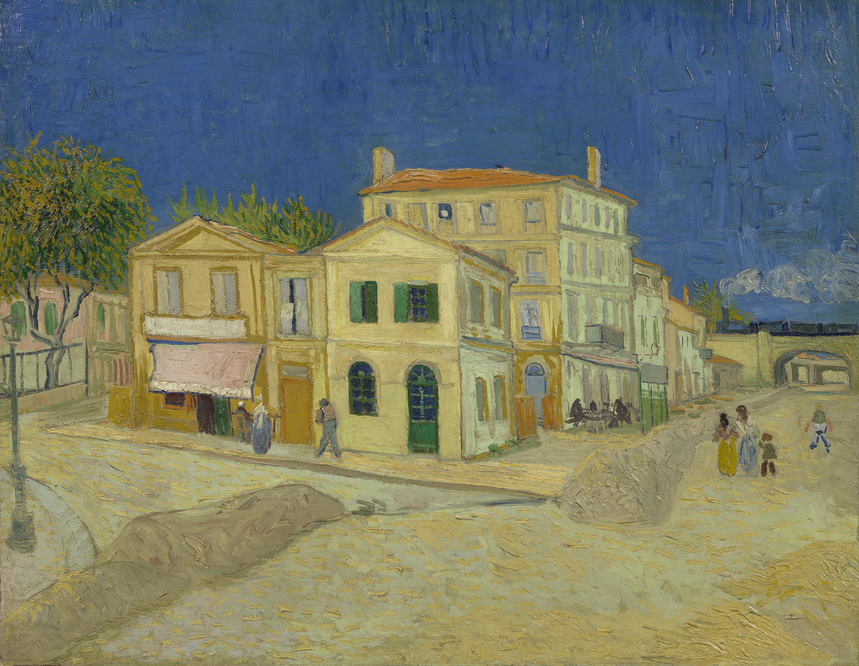
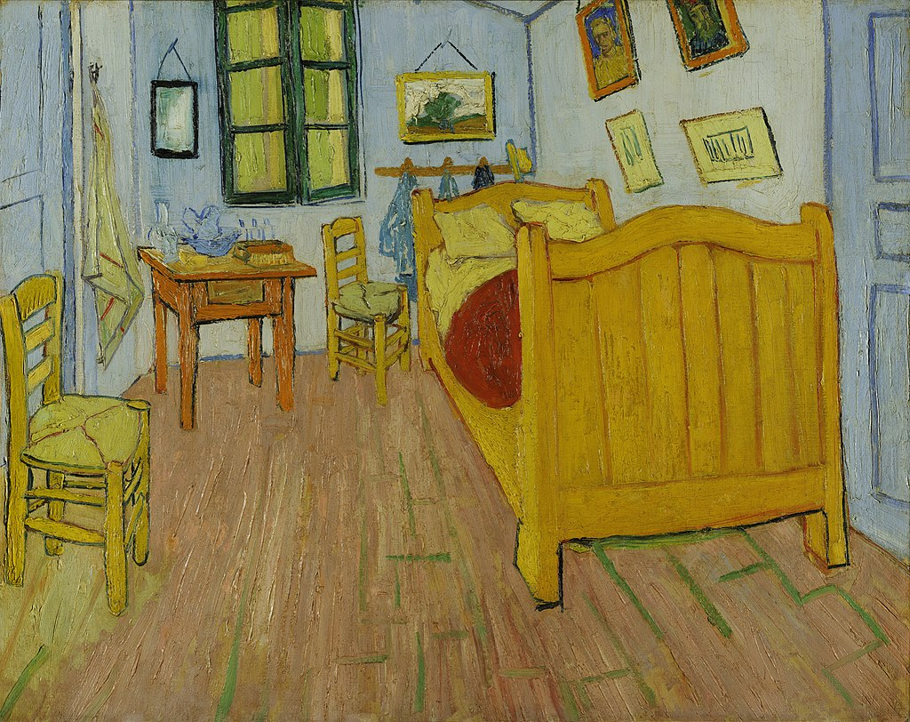
阿尔勒的金黄
Notes:
88年2月来到法国南部的阿尔勒，梦想建立一个艺术家的村落。直到9月高更决定来住一阵子。梵高为此租下了黄房子，并买了两张新床。为装饰高更的房间，他画了向日葵。向日葵不精致不文雅不含蓄，是很粗犷很张扬的野花。象征着农民的直接和不事雕琢，和梵高自己的气质非常契合。 初看这幅画给人的印象就是亮瞎人双眼的黄，黄色的背景，黄色的花瓶，黄色的桌子。全画是深浅不同，色调各异的黄。金黄色的阳光充满画面，背景极明亮。饱和度极高。展现了他内心火一般的热情。我们买花，为教会插花都会选盛开的或是待放的。我们会小心地把开败的花除去。我们一般也不用野花，比如向日葵因为它花期太短。凡高的向日葵有15朵，有的正在盛开，更多的已过了盛期，还有的已枯萎。他不是要把生命最灿烂的一刻留住，而是要记录生命的原貌。凡高非常喜欢向日葵和它代表的精神。芍药是杰宁的，蜀葵是科斯特的，向日葵是我的花。就像周敦颐说世人都爱牡丹，陶渊明独爱菊，我最爱莲花。这是以花明志。
87年他看到高更的画，立刻被击中了灵魂，这就是他一直想在绘画中找到的感觉。他再次改变画风，笔触越来越长，越来越扭动。印象派用短笔触，甚至用点彩，目的是模拟自然的光影效果，但梵高高更他们的长长的笔触不是在画客观的形象，而是在画主观的心情了。就像中国的草书，认不认得出来写的什么字不重要，笔画的线条墨色有独立的审美价值。所以他们被称为后印象派。他们画的也是印象，但更主观，更不被客观形体限制。他的画透视不重要，比例不重要，连形体都不再重要，所有的条条框框都被打破了。他的画，景色，物体只是一个框架，他追求的是在这个框架内如何让笔触舞动，展现出不同的节奏，疏密，横直，深浅的变化和平衡，这种美学思想和中国文人画非常接近。画画就像舞剑者随着音乐自由舞动，或是钢琴家的即兴弹奏，这样的创作给创作者极大的喜悦，但也为欣赏者设置了很高的门槛。这样的艺术，它的好坏是有道理可循的，但需要很多的专业知识和眼界。在这样一个群体形成后，有人推崇，有人介绍，艺术才慢慢进入大众视野。就像中国的书法。在凡高的时代里，他太超前了，人们无法理解，欣赏这种绘画，连他挚爱的弟弟提奥，无条件的支持他，帮助他，但也从不在信件中和他谈他的画。我们每个人都希望自己所爱的东西别人也爱。我们找到一个人聊聊共同喜爱的电视剧都会非常高兴。而一个极大的痛苦就是你爱的东西，别人全不理解，不欣赏。这种没有知音的状态使梵高长期陷于痛苦之中，他作画时有多喜悦，放下画笔回到现实时就有多沮丧。有人说如果他来到中国，至少在艺术圈里，会有很多知音，中国人这么画画已经上千年了。但是在西方，他太另类了。我对这种说法比较怀疑。这使得梵高一旦遇到一个可以理解他的画的人，他会恨不得把自己的一切都给出去。高更要来让他欣喜若狂。一个长期没有爱的人常常爱的非常卑微，爱的没有疆界。他毫无保留的付出背后也有对对方极高的期盼。这让唯一能理解他的高更也受不了他了。加上梵高长期酗酒熬夜，他的精神终于崩溃了。他割下了自己的耳朵，把高更吓跑了，也把自己送进了精神病院。
一个小插曲，凡高离开阿尔勒前为自己的医生画了一幅肖像送给他。可医生一点也不喜欢，转手就用它修补破旧的鸡舍。我们今天会觉得这简直是焚琴煮鹤，暴殄天物，但当时的人会觉得这是物尽其用。这个世界上人事物的价值和名声，功绩一样，远不像人们想象的那样持久，那样理所当然。

Slide 7
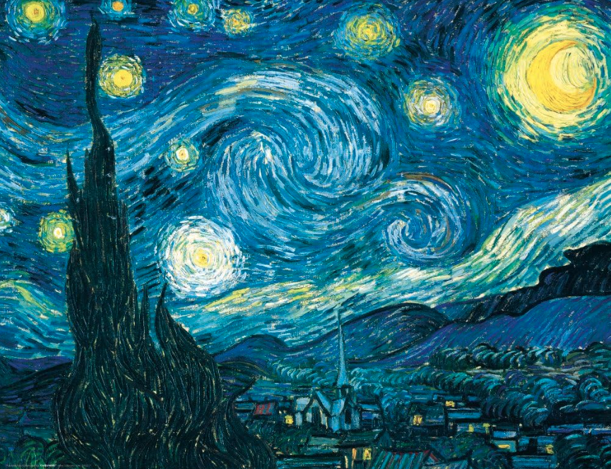
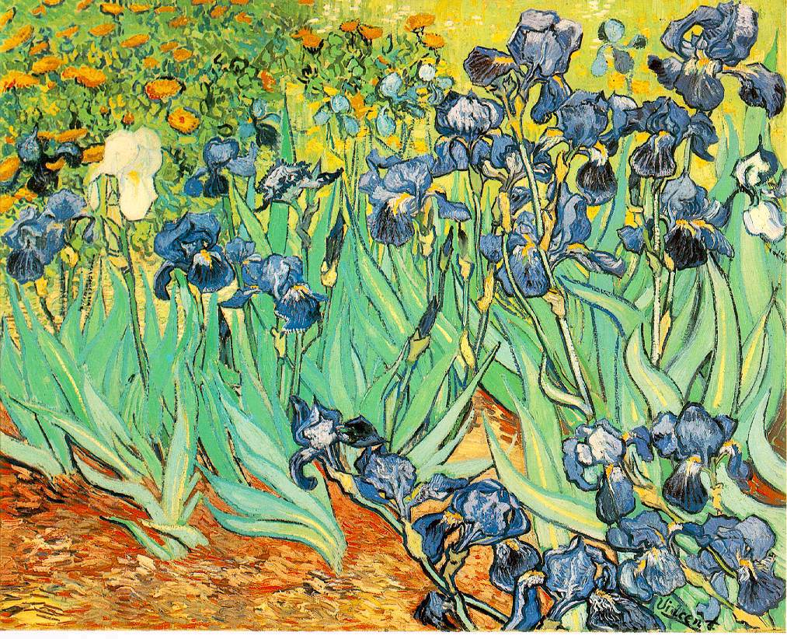
圣雷米的星夜
Notes:
89年5月，凡高住进了圣雷米的精神病院。院长相信自然，花卉，艺术可以医治精神疾病，凡高被允许在花园，甚至去附近的山野中散步，特别是允许他画画。鸢尾花就是他在医院画的第一幅画。也是典型的凡高风格。使用互补色：紫对黄，绿对红，让画面紧张有激情，花和叶的线条，颜色都在扭动，流转。按中国的审美，这画画的太拥挤了，缺少留白和余韵，但凡高就是在书写他心中的紧张和不安。他自己就是一片蓝紫中那朵孤零零的白色鸢尾花。和星夜相比，这幅画的用笔和造型还是比较克制的。他知道自己疯了，病了，他在试图从自然中寻找，在画布上重建秩序和安宁。在疗养期间，他患上眩晕症，时不时就会天旋地转。但每次发作之后，他就迫不及待地要拿起笔，把那种眩晕的感觉画出来。你可能会奇怪，都病成这样了，还画什么画？但这正是他唯一可以获得快乐和满足的方式，是生活留给他唯一的盼望了。著名的星夜就是这时的作品，这幅画是从精神病院病房的窗户里看出去的景象，星，月，云全都那么的扭转，流动，色彩那么绚丽，饱和度那么高，小镇上还有微弱的灯光但教堂是黑暗的沉睡的。一棵柏树直刺天空和教堂的尖顶并列但更有生命力。地上是安静的，沉睡的，而天上却是璀璨的，动人心魄的。热闹非凡的。有人说凡高在天文学家之前预见了螺旋状星云，这完全是瞎扯。他画的不是现实是vision，心中眼睛看到的景象。他曾在信中写道：“我需要一种宗教的、超越现实的东西……我觉得夜晚比白天更丰富、更有色彩。” 这是他在白天在人间孤独失望后在夜晚在天上憧憬的壮丽和神秘。你完全看不出这是一个绝望的人，因为这画正是他对绝望的唯一反抗。他在给妹妹的信中写道：我变得越丑，越老，越病，越穷，就越想用生动明艳的色彩来对抗这一切。
在星空里，他找到希望和安慰。
我们都在对抗一些无法逆转的东西，爬楼梯越来越喘，记忆越来越差，头发越来越少，看到一些60几岁的女明星用滤镜用化妆品把自己打扮的好像19岁，可以理解，但也觉得有点sad。也许我们可以更关注一点那些我们生命中在更新在成长的东西，而不是竭尽全力去打注定失败的仗。也许我们可以找到一些更可靠的盼望和慰籍

Slide 8
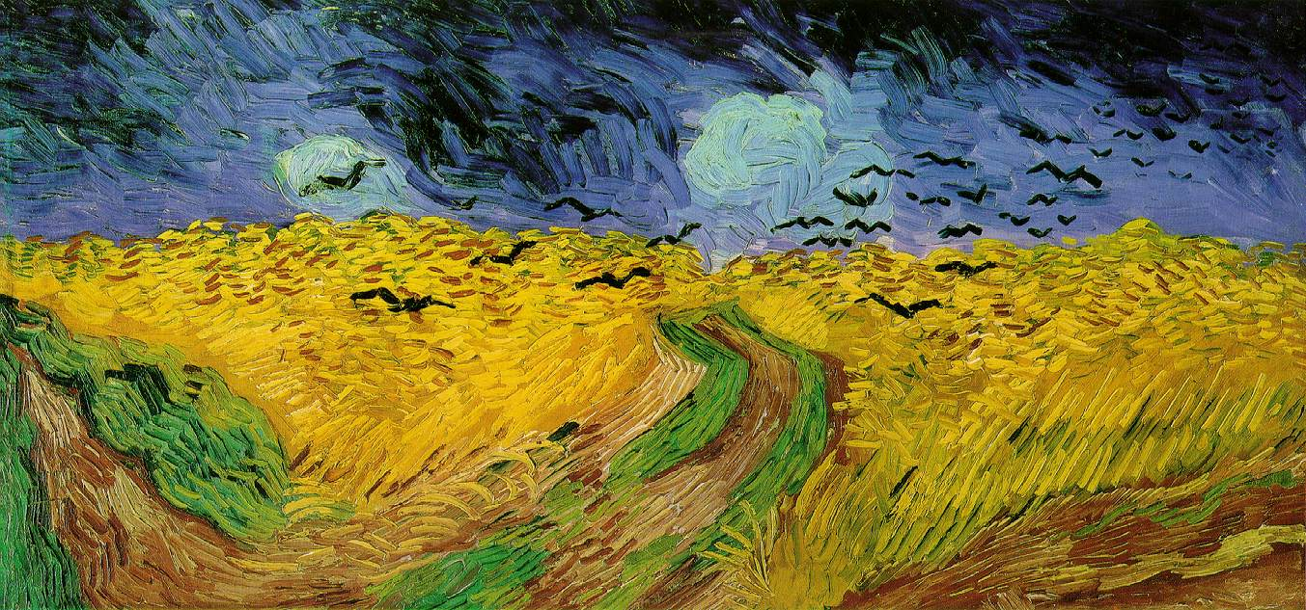
麦田群鸦
Notes:
《麦田群鸦》，是他人生最后阶段的作品之一，画于他自杀前两个星期。画面中延伸着三条分岔的小路，没有明确的终点，也没有引导观者的方向。它们互不相交，通向未知。象征迷茫和选择、孤独与命运。浓烈的黄色麦浪占据了画面的中央。麦子往往象征生命、丰收，但这里的色调不再是明亮和温暖，而是夹杂着沉重的深绿与棕色，在天空下给人一种躁动的感觉。深蓝与墨绿交织的天空压迫着整个画面，色调厚重，看不到光的来源，造成一种无尽的沉重与绝望的氛围。乌鸦低飞在麦田之上，聚集、盘旋、嘶鸣。它们方向混乱，在此仿佛是死亡在召唤，或思绪在挣扎。
梵高在给弟弟提奥的信中提到，“我画的是广阔的麦田和天空——我努力用画表达悲伤与极度的孤独”。尽管画面压抑，但笔触却异常激烈、奔放。那些浓烈的黄色和蓝色不是消极的，而是剧烈的挣扎，像是画家在对命运做最后的反抗。观者的视角极低，被困在麦田中，四周一望无际，只有乱飞的群鸦。凡高似乎在告诉我们，在这个广阔而冷漠的世界里，个体的悲苦几乎无声无息。
无论如何才华横溢，无论怎样奋斗挣扎，一个孤独的人终究无法凭自己走出黑暗。两个星期后，凡高在麦田里开枪自杀，他最后的一句话是：悲伤永不止息

Slide 9
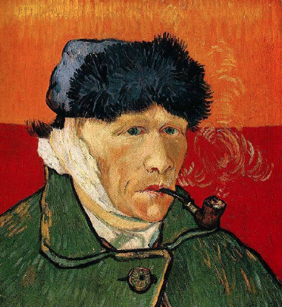
不被時代理解的天才 渴望被人接納的心靈
Notes:
凡高现在享有同情和尊敬，这些他生前迫切渴望的东西，但太迟了。我们不知道他临终前是否还能听见神的声音，他凝视星夜的眼睛是否在那片麦田的浓云中还能看到天国的一线光亮。只有他自己知道，信心的火焰是否还在他心底燃烧。
对我们来说，凡高的故事是一面镜子，照见教会的盲点。我们需要学习理解人性的脆弱。人心，和人的身体一样，是会破碎的——不只是因为不信，也可能因为太敏感、太孤单、太诚实地感受世界的痛苦。
如果凡高活在一个更有爱心和接纳的时代，他或许不会那样孤单。如果他在教会中遇见的是怜悯而非规范，是接纳而非排斥，是有人愿意聆听他破碎语言背后的挣扎与渴望——他也许能活出一个不一样的故事。
今天，我们身边也可能有许多擦肩而过的“凡高”——那些穿着不像我们、说话不像我们、不懂我们属灵语言的人。我们或许觉得他们“怪异”““不属灵”，然而我们的冷淡、论断、可能让他们更深地跌入孤独与绝望。我们不能只向“像我们”的人才伸出手。因为耶稣没有等我们变得“像祂”，才为我们死。教会不只是真理的“看门人”，更要是恩典的“守望者”。
凡高没有活着看到自己的画被称作“神迹”，但愿我们活着的时候，能够为身边那些正在挣扎的人，带去理解、尊重与盼望。成为神迹的器皿。

